Slide 1
OpenCLを使用したアクセラレータ 取り組みの御紹介 (ハードウェア)
2016年 08月 xx日

Slide 2
取り組み経過報告
各社OpenCL対応状況調査 ’16.07
Intel CPU/On Chip Graphics
Intel SDK for OpenCLを提供。製品版もある
NVIDIA GPU
解析ツール、並列化コンパイラなど、NVIDIAが優位だが、
NVIDIAもOpenCLの活用によるGPGPU普及に積極的
AMD GPU/APU
AMD APP SDKを提供。
CUDA追撃用途でOpenCLに積極的
ALTERA FPGA
ALTERA SDK for OpenCLを提供。対応デバイスが多く、
Cyclone V-SOCなどホストCPUとしてARMを搭載している
Xilinx FPGA
SDSoCとして、C/C++の環境を販売
SDAccelとしてOpenCL対応表明。ただしツールの完成度低
OpenCL:標準化団体Khronos Groupによって策定。2015現在バージョン3.0
1

Slide 3
ALTERA FPGAのOpenCLサポート実情調査 ’16.7
取り組み経過報告
ボード | FPGA | OpenCL
 |  | 公表 | 実績 | A9 Linux提供 | Driver(入手先) | 価格
CycloneV SoC開発キット(Altera) | CycloneV SoC | サポート | ○ TMC | 有 | Linux32@ARM (QuartusII) | $1,795
SoCKit(Terasic) DE1SOC | CycloneV SoC | サポート | ○ | Alteraと同じものが使用可能 | ↑と同じ | $249 (\33k)
Helio(Macnica) | CycloneV SoC | セミナー公表 | × | 未公開 | 未公開 | \25k
Stratix V GX FPGA 開発キット(Altera) | StratixV GX | サポート | ○ (シス研) | -(不要) | Win64/Linux64 (QuartusII) | $6,995
Nallatech385A (Nallatech) | StratixV GX | サポート | ？ | -(不要) | 有 (Nallatech提供?) | \900k
S5PH-Q (BittWare) | StratixV GX | サポート | ？ | -(不要) | 有 (BittWare提供?) | 不明
2

Slide 4
取り組み経過報告
取り組み：
ALTERAが公開しているOpenCLサンプルの味見、継続中
HPECのサンプル「Optical Flow」を実際に動作させてみた。
環境は
UVC-Camera + DE1SOC + Windowsパソコン
[DE1SOC]
FPGA :CycloneVSoC
HPS :ARM Cortex A9(800MHz) Linux
WebCam :Elecom UCAM-0220FBN(2Mpixel)
HPECのサンプル「CNN」計画中
OpenCLコード入手 ‘16.07 環境はArria-10(?)
3

Slide 5
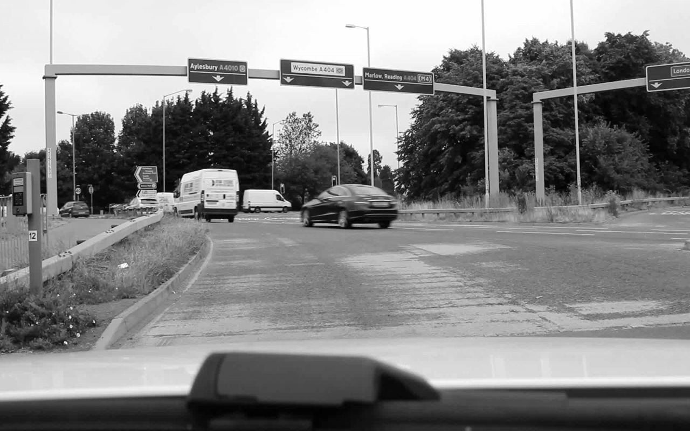
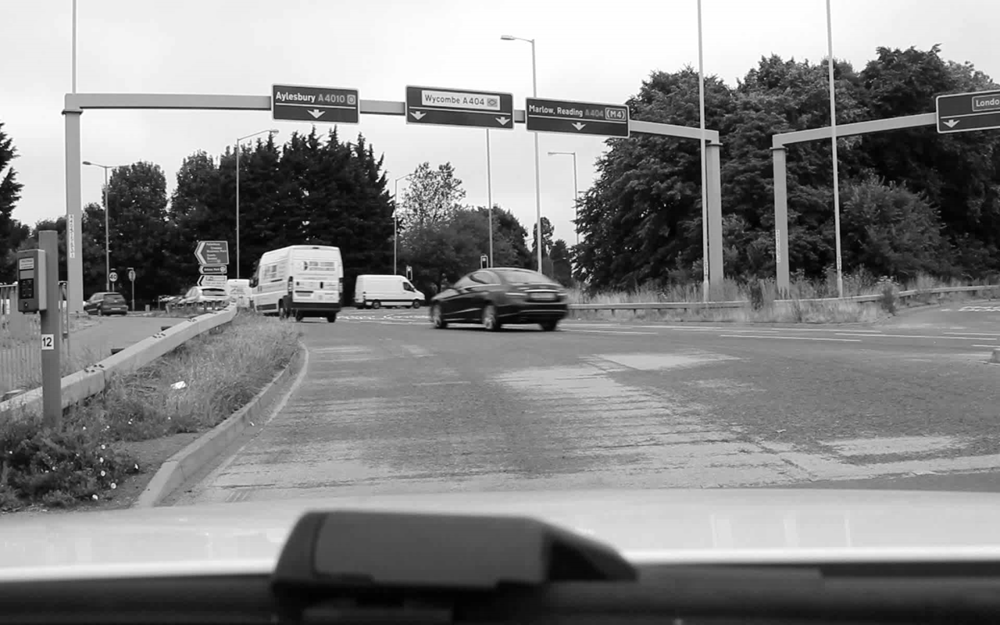
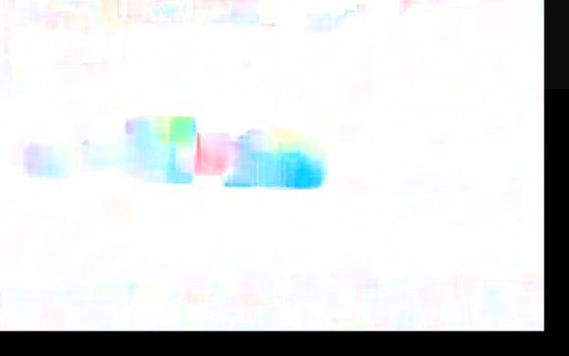
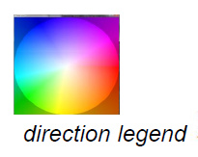
オプティカルフロー：FPGA
時間的に離れた2つの画像から、各ピクセルの動きを追跡し、
動きベクトルとして表現するアルゴリズム
・勾配法とブロック比較法が有名
・全ピクセルの動きを追跡するものを密なオプティカルフローと呼び、代表的なLK法アルゴリズムをOpenCLで記述しFPGA化
(特徴点の動きを追跡するものを疎なオプティカルフローと呼ぶ)
frame i
frame i+1
moving vector
visualized

Slide 6
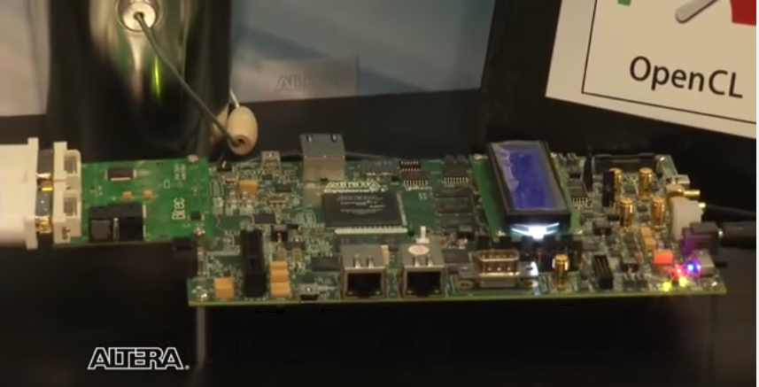
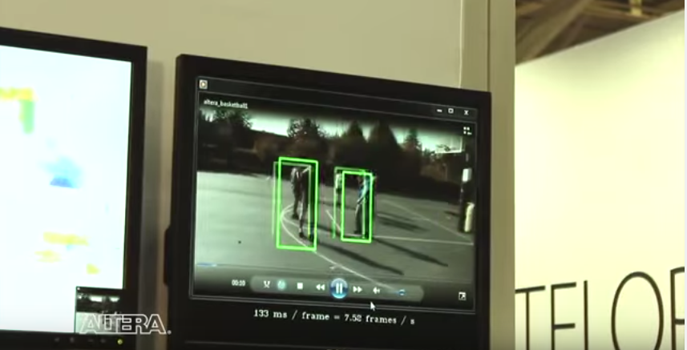
Alteraの「Opetical Flow」 YouTubeについて
AlteraのHPECサンプル「Opetical Flow」は、YouTubeでも公開
“Altera Demonstration of Lucas-Kanade Optical Flow”
環境：Cyclone-V SoCの標準評価ボード＋Camera I/F
LK法のOptical FlowアルゴはOpenCL記述
1280 x 720pのHD画像から移動体検出
公開されているサンプルはOpticalFlow演算部分のみ
画像内の移動ベクトル抽出をFPGAで処理し、
移動ベクトルからの包含矩形検出はOpenCVを利用している模様
よ～く見ると…7fps？
Opt. Flow
CameraI/F
Pedestrian Det.
CV Evaluation Board
5

Slide 7
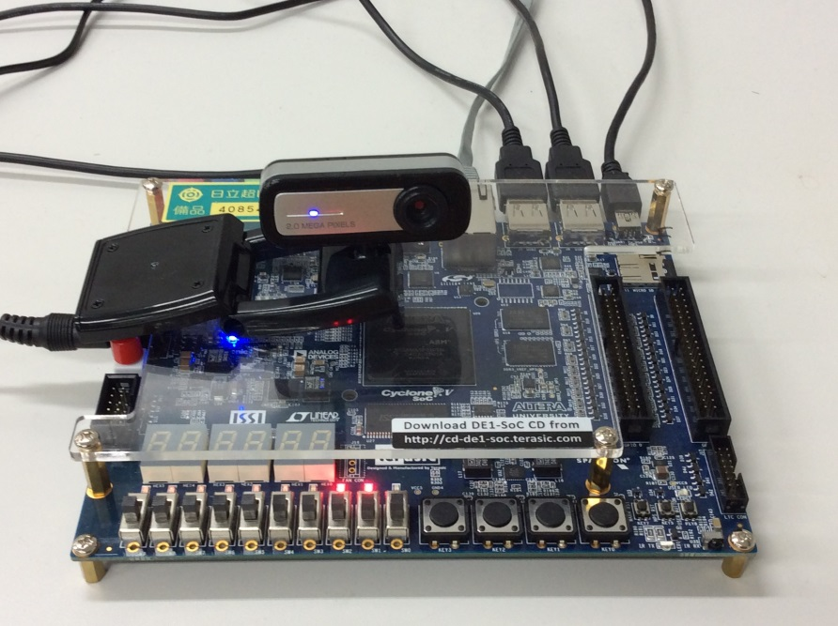
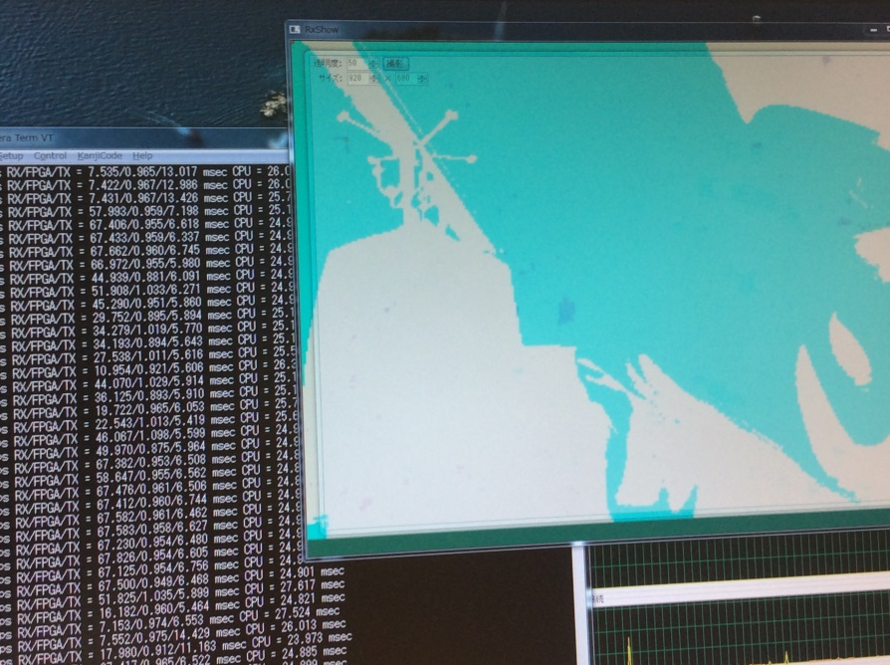
超Lの「Opetical Flow」デモ機について
AlteraのHPECサンプル「Opetical Flow」をDE1SOCへ移植
環境：Terasic社DE1SOCボード＋USB Camera＋WindowsPC
Optical FlowアルゴはAltera公開のOpenCL記述
320 x 240pのSD画像から移動体検出
画像内の移動ベクトル抽出をFPGAで処理し、
移動ベクトルからの包含矩形検出はSoCFPGA搭載ARM-A9を利用
EtherNet
RS232C
OpticalFlow描画画面
USB Camera
DE1SOC Board
制御用RS232C
6

Slide 8
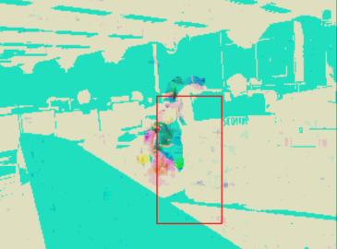
超Lの「Optical Flow」デモ機構成詳細：ether
■構成図
USB
2.0
DE1SOC(CV-SoC)
Ether
100M
PC(x64)
UVC
cam
CortexA9x2
C++ SW
C++/OpenCL SW
Windows
Linux/OpenCL drv.
FPGA Fablic
OptFlow OpenCL
Display
VGA
20 fps
(320x240)
■各部説明
parts | Camera | Cyclone-V SoC(A-9 + FPGA) | PC
処理 | 画像取得 (YuYv形式) | ARM :グレースケール化 FPGA:移動ベクトル演算(密なLK法) ARM :カメラ画像合成、包含矩形計算 | 画像表示
性能 | 30fps (320x240) | UVC Cam ≒ 10 msec FPGA proc: < 1 msec (1,000fps!) CPU proc ≒ 15 msec(移動体検出) Ether Tx ≒ 5~25 msec(環境依存) 処理全体で20fps程度 | 20fps

Slide 9
超Lの「Optical Flow」デモ機構成詳細：VGA
■構成図
USB
2.0
DE1SOC(CV-SoC)
UVC
cam
Display
CortexA9x2
VGA
C++/OpenCL SW
20 fps
(1024x768)
Linux/OpenCL drv.
AXI
OptFlow
OpenCL
Video
HDL
■各部説明
parts | Camera | Cyclone-V SoC(A-9 + FPGA)
処理 | 画像取得 (YuYv形式) | ARM :グレースケール化 FPGA:移動ベクトル演算(密なLK法) ARM :カメラ画像合成、包含矩形計算
性能 | 30fps (320x240) | UVC Cam ≒ 10 msec FPGA proc: < 1 msec (1,000fps!) CPU proc ≒ 15 msec(移動体検出) VGA Video ≒ 15 msec

Slide 10
移動体検出：SoCFPGA搭載ARM-A9
移動体検出：アルゴリズム
[step 1]グリッド作成
元画像から縦横1/Nとしたグリッド構造を作成
各グリッド内に動きベクトルがあるかを判定
[step 2]
グリッド内の連続した１の領域をリカーシブに探索
元画像に表示
探索：1の
連続領域
2
1
0
0
1
1
1
1
2
1
1
0
1
0
0
4
1
0
0
4
1/2
0
0
0
0
0
0
0
0
0
0
0
0
0
0
0
0
0
0
0
0
4x4 Pixel Opt.Flow例
値：動きベクトル長
2x2 Grid作成
1:動きベクトルあり

Slide 11
HD画質を達成するために不足しているコト
Ether画像転送
Ether転送はネットワーク負荷依存
⇒帯域制御など高機能な車載ネットワーク(AVB?)
Cortex A9x2の性能
グレースケール処理だけで数十msecも
⇒A57x4などのCPU搭載品(\?)
アルゴ
大きな動きと小さな動き…どちらかにしか照準が合わない
⇒画像ピラミッドを扱うアルゴ(FarneBack法が理想だが重い)
カメラの性能
周囲の照明変化や物体の占有率により残像が出て誤認識
⇒CCDの限界か

Slide 12
今後の取り組み
引き続き 自動車向け自動運転技術へのＦＰＧＡ適用を推進していく予定です。
11

Slide 13
END
OpenCLを使用したアクセラレータ取り組みの御紹介

